Slide 1


DoYouLike
기숙사 룸메이트 매칭
니블(Nibble)

Slide 2
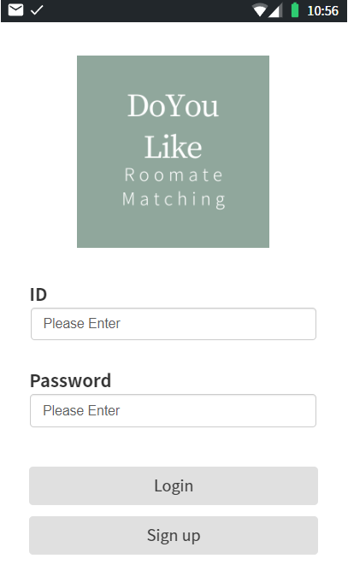
로그인 페이지
기존에 가입했던 ID와 PW 입력하기
ID와 PW 다 입력하면, Login버튼 클릭
기존 회원가입 기록이 없으면, Sign up 버튼 클릭

Slide 3
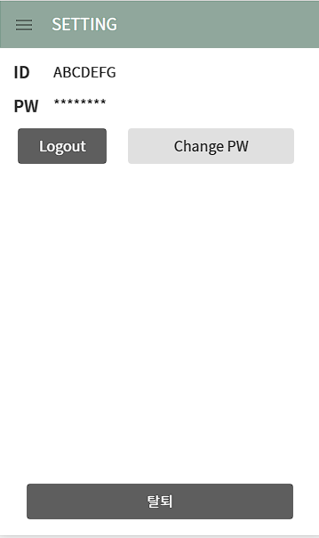
회원가입 페이지1
계정 로그아웃(회원정보 페이지와 같음)
기존의 ID에서 PW 교체
기존에 가입했던 ID와 PW 삭제

Slide 4
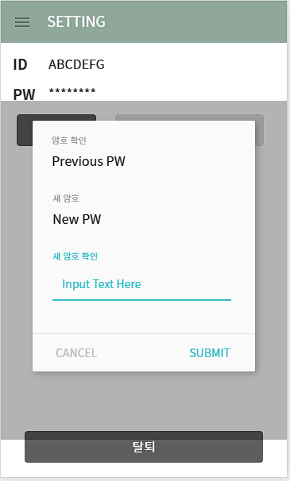
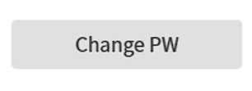
회원가입 페이지2
기존 PW 확인과 함께 새 PW 입력 및 확인

Slide 5
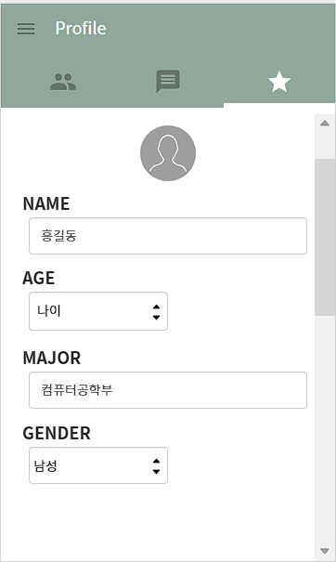
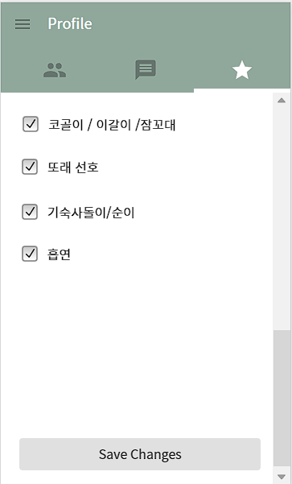
회원가입 페이지 2
1. 이름과 학과는 텍스트로 입력
2. 나이와 성별은 드롭 다운으로 입력
3. 생활패턴은 체크박스로 입력
변경된 설정 저장

Slide 6
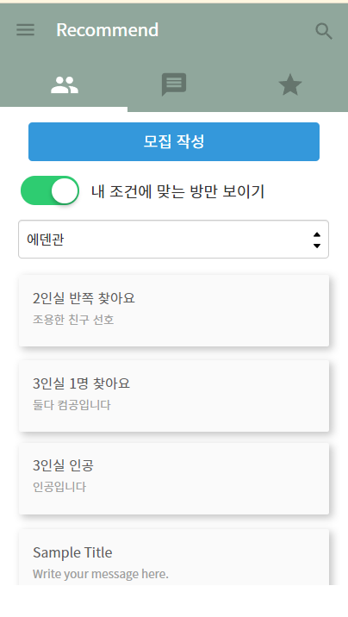

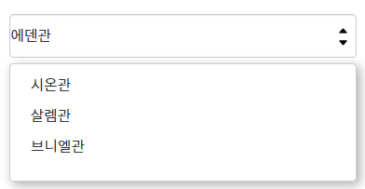
추천 페이지
회원가입 시 입력한 조건에 맞는 방만 보이게 설정
희망하는 기숙사 관 선택해서 보기(드롭다운바)
선택한 조건에 맞는 모집 글만 보여주기

Slide 7
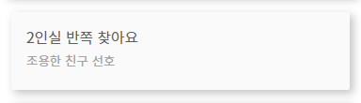
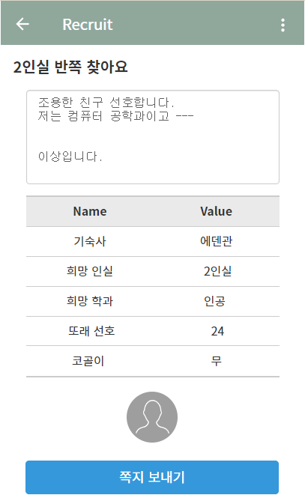
추천 세부 페이지
추천 모집 글에서 원하는 내용을 클릭하면
세부 페이지로 넘어가기
해당 글의 세부 내용 보여주고, 선호사항 및 프로필 보여주기
해당 글 작성자에게 쪽지 보내기 기능

Slide 8
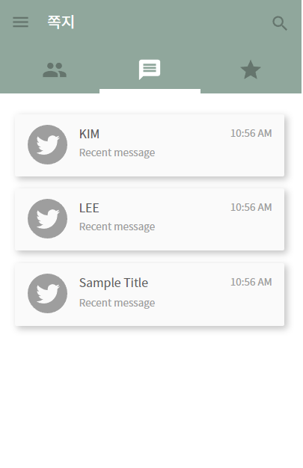
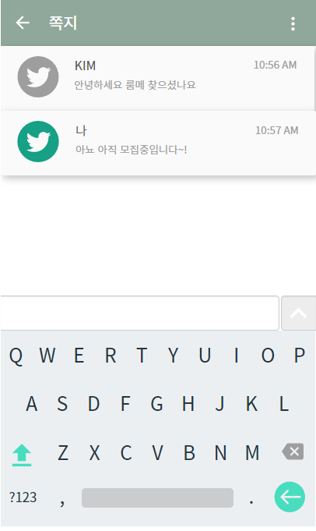

쪽지 페이지1
쪽지 한 대상 리스트 및 최근 쪽지,
터치 시 대상과 주고받은 쪽지와 보낼
쪽지 입력 가능

Slide 9
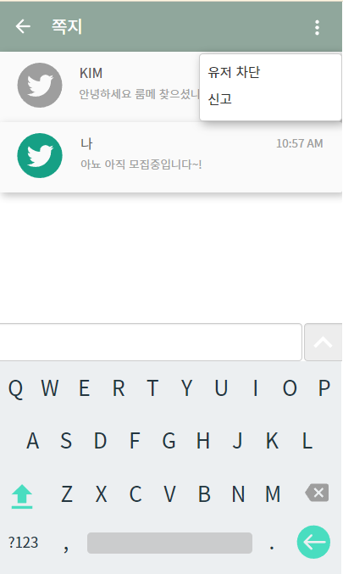
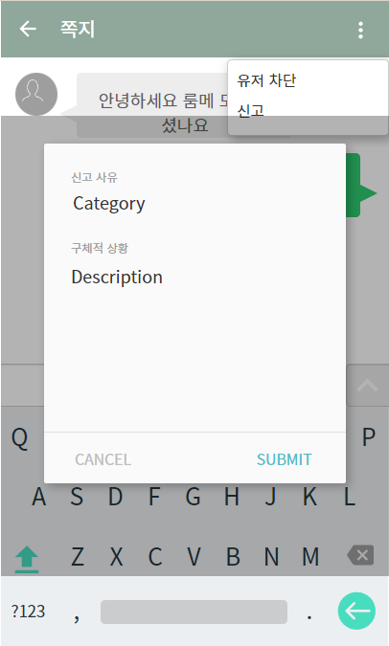
쪽지 페이지2
1. 옵션 버튼 누르면 드롭다운
2. 유저 차단과 신고 버튼
신고 시
팝업창과 신고 사유, 구체적 상황 입력

